Slide 1

Catálogos de próxima generación:
Aplicación y posibilidades en las bibliotecas universitarias argentinas
M. Inés KESSLER y Paola V. MENDES
(IdIHCS/FaHCE.UNLP)
VI Encuentro Nacional de Catalogadores
“Teoría vs. Práctica en la organización y el tratamiento de la información”
Biblioteca Nacional Mariano Moreno, noviembre 2017

Slide 2

Catálogo NextGen
Se caracteriza por la aplicación de las tecnologías y actitudes web 2.0, con los beneficios de la web semántica.
Permite el aprovechamiento de la inteligencia colectiva, al integrar algunas funcionalidades del software social, como permitir la incorporación de etiquetas temáticas, agregar comentarios y establecer la popularidad de los documentos.

Slide 3

Funcionalidades deseadas en un Catálogo NextGen
Acceso a recursos electrónicos
Entrada única a todos los recursos
Navegación
Listas predeterminadas
Enlaces persistentes
Asistencia en el proceso de búsqueda
Sistemas de sugerencias
Opciones de visualización de los documentos
Contribuciones del usuario
Integración con redes sociales

Slide 4

Objetivo de la investigación
Determinar si los catálogos de las bibliotecas universitarias argentinas ofrecen las funcionalidades propias de un catálogo de próxima generación o permanecen las de un catálogo tradicional.

Slide 5
Metodología
Estudio exploratorio
Análisis de las bibliotecas universitarias de cuatro Universidades públicas nacionales.
Se observaron 49 catálogos de bibliotecas universitarias.
Se identificaron las funcionalidades de los catálogos en general.
Se analizaron 20 registros de cada catálogo.
Se conformó una muestra de 980 registros bibliográficos.

Slide 6
Se relevó información sobre:
Opciones de búsqueda (Búsqueda simple, búsqueda avanzada, navegación por temas, estante virtual)
Descripción de contenido (Lenguaje natural, lenguaje controlado, cuota de términos de indización)
Interacción usuario-OPAC (Redes sociales, comentarios, valoración, favoritos)
Otras características del catálogo NextGen (Sugerencias, disponibilidad, tapa, URL)

Slide 7

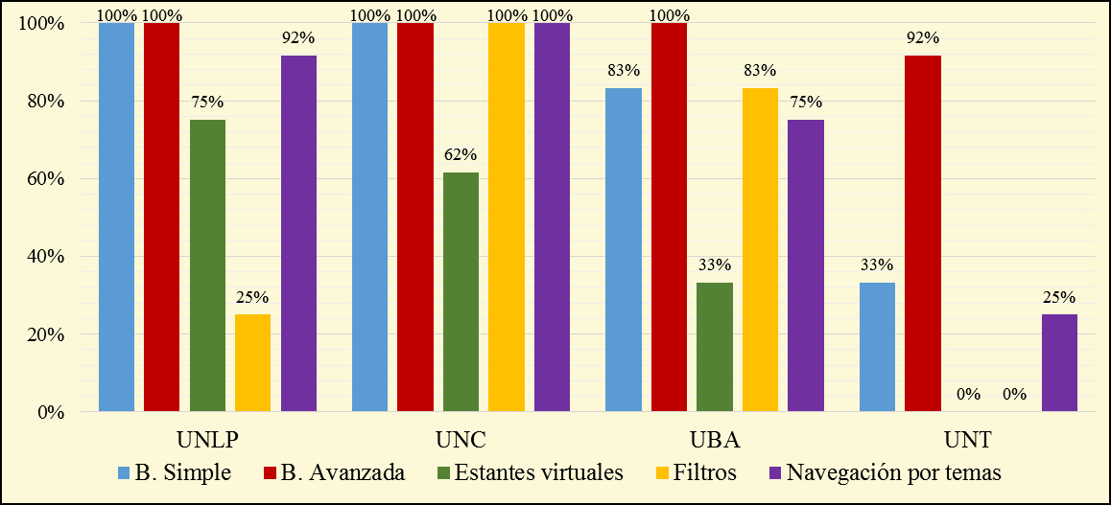
Resultados:
Opciones de búsqueda

Slide 8

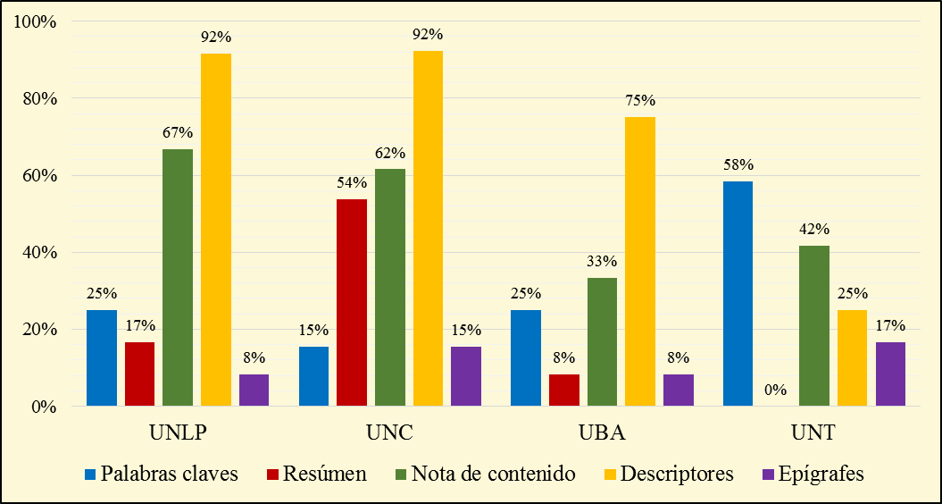
Resultados:
Descripción de contenido

Slide 9

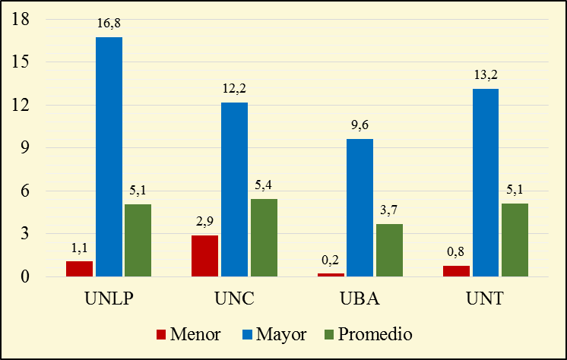
Resultados:
Términos de indización

Slide 10

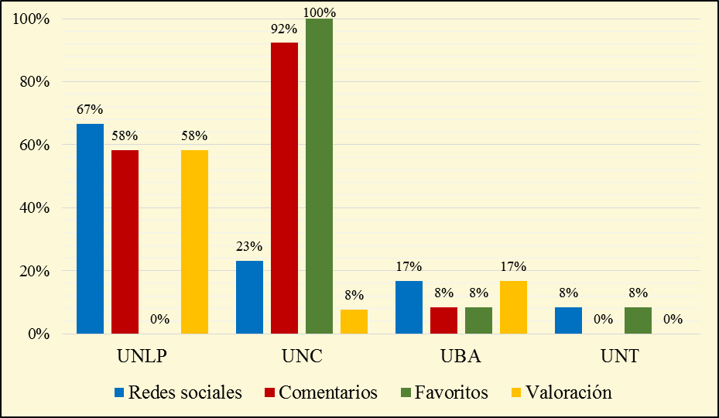
Resultados:
Interacción Usuario-OPAC

Slide 11

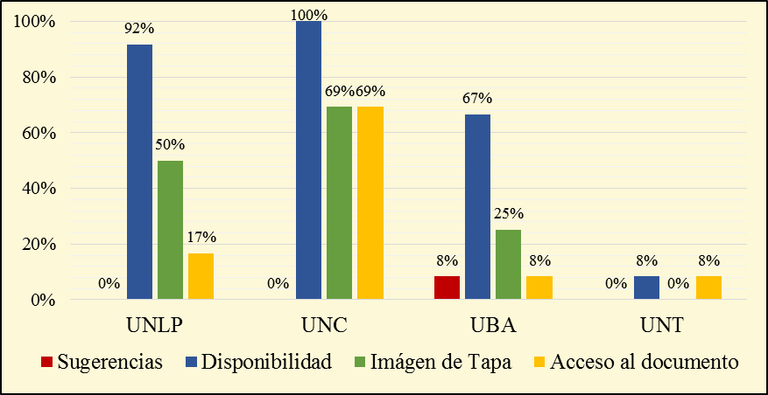
Resultados:
Características NextGen

Slide 12
Conclusiones
Las bibliotecas universitarias argentinas ofrecen pocas funcionalidades de catálogo NextGen, siendo la mayoría del tipo tradicional.
Aquellas en que sí se han detectado algunas funcionalidades de catálogo NextGen presentan una aplicación dispar, incluso dentro de la misma Universidad.
Valoramos positivamente que algunas de estas funcionalidades comiencen a aparecer y consideramos que pueden optimizar el desempeño de cualquier catálogo.

Slide 13
Recomendaciones
Aumentar y homogeneizar la cantidad de términos de indización.
Enriquecer los registros bibliográficos
Incorporar al OPAC registros de documentos digitales.
Crear estantes virtuales o listas con los registros bibliográficos.
Utilizar un Sistema Integrado de Gestión de Bibliotecas que permita la interacción con el usuario.

Slide 14

Recomendaciones
Incorporar el registro de autoridades de materia, ofreciendo una nueva forma de búsqueda temática.
Incluir la sugerencia de cita del documento representado en el registro.
Difundir todas las funcionalidades que ofrece el catálogo.
Promover, entre la comunidad de usuarios, la participación en el catálogo, para poder aprovechar la inteligencia colectiva en el momento de la búsqueda.

Slide 15
Contactos
María Inés Kessler
ikessler@fahce.unlp.edu.ar
Paola V. Mendes
pmendes@fahce.unlp.edu.ar

